Slide 1
라프텔 사이트
2022. 07. ~ 2022. 08.
Made by 강동욱

Slide 2

프로젝트 소개
이 프로젝트는 '라프텔'이라는 사이트의 프론트 부분의 기능을
재현하면서 해당 원리를 공부하기 위해 코딩한 프로젝트 입니다.

Slide 3
사용 기술 및 개발 환경
개발 언어
라이브러리
개발 도구
개발 환경
HTML
CSS
JavaScript
React
VsCode 1.77
Git
Windows 10

Slide 4
사이트 흐름도
시작
홈 화면
상단 메뉴로 이동
검색 화면
요일 별 신작
테마 추천
로그인/ 멤버십 화면

Slide 5




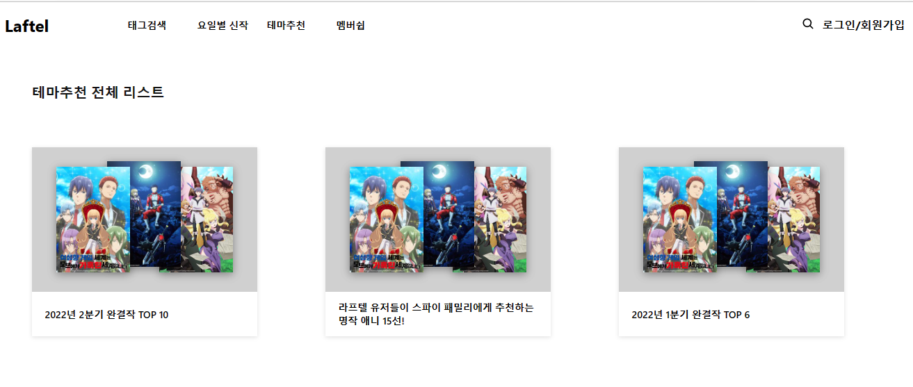
화면 구현 – 전체 구성

Slide 6
화면 구현 – 상단 메뉴
1
2
3
1
홈 화면 이동
2
페이지 이동 모음
3
로그인 페이지 이동
클릭 후 홈 화면으로 이동 가능
클릭 후 페이지 이동 가능
* 이동 가능 페이지
검색 페이지
요일별 애니메이션 페이지
장르별 애니메이션 페이지
로그인/멤버쉽 페이지
로그인/멤버쉽 페이지 이동

Slide 7





화면 구현 - 홈 화면
홈 화면 – 슬라이드 배너
1
2
홈 화면 상단에 배너 영역 설치
시간 경과에 따라 배너 이미지 변경(1 -> 2 -> 3 -> 4 -> 5 -> 1)
마우스 드래그로 좌우 이동 가능
3
4
5

Slide 8
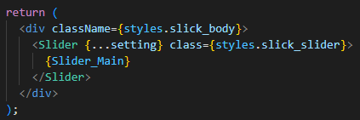
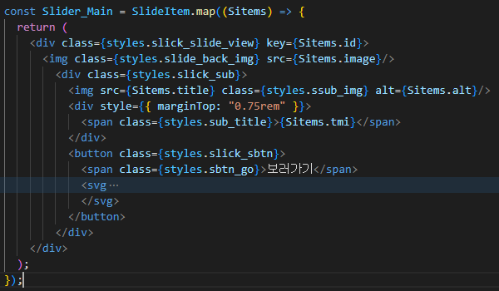
화면 구현 - 홈 화면
홈 화면 – 슬라이드 배너(코드)
Slider 태그를 사용하여 슬라이드 배너를 구현했습니다.
여러 개의 배너를 표현하기 위해 리스트형식의 데이터를 map함수를 사용하여 반복적으로 표현하게 하였습니다.

Slide 9


화면 구현 - 홈 화면
홈 화면 – 요일 별 애니메이션 출력
1
1
요일 별 버튼 모음
기본값으로 월요일 고정
활성화된 버튼 클릭 시 비활성화
버튼 클릭
2
2
애니메이션 출력 변화
버튼 클릭 시 버튼과 연결된 요일의 애니메이션 정보 출력

Slide 10
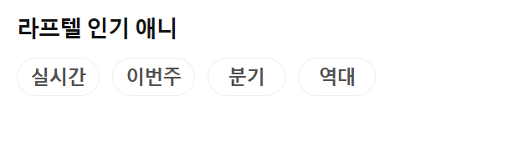
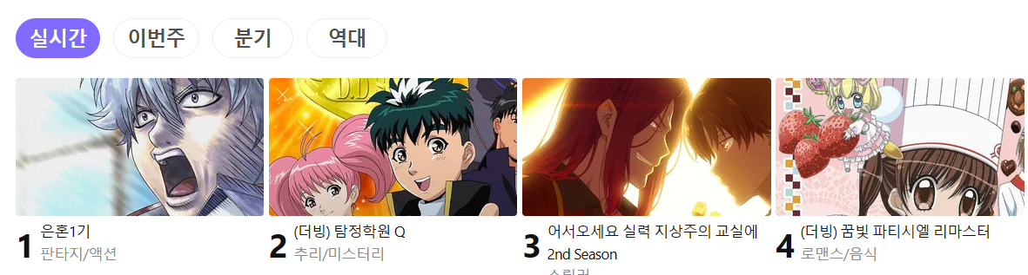
화면 구현 - 홈 화면
홈 화면 – 인기 애니메이션 출력
1
기본값 : 비활성화 상태
활성화된 항목의 애니메이션 정보 제공
실시간, 이번주, 분기, 역대 순으로 정렬하여 확인 가능
2

Slide 11
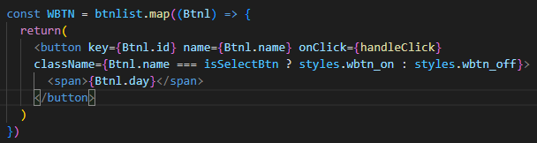
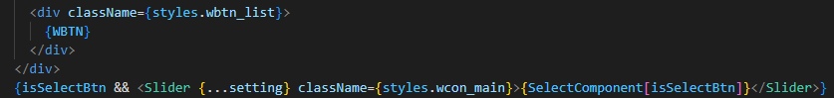
화면 구현 - 홈 화면
홈 화면 – 요일 별 애니메이션 출력(코드)
요일 버튼을 클릭했을 때, 각 버튼의 이름이 state 값으로 저장
State 값을 가져와 리스트의 이름과 일치하는 값 출력

Slide 12
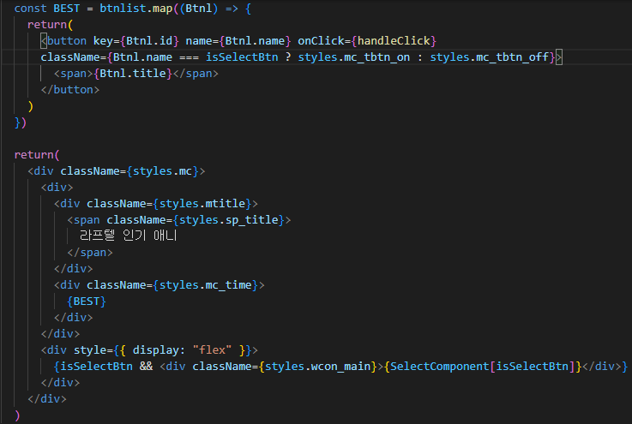
화면 구현 - 홈 화면
홈 화면 – 인기 애니메이션 출력(코드)
버튼을 클릭했을 때, 각 버튼의 이름이 state 값으로 저장
State 값을 가져와 리스트의 이름과 일치하는 값 출력

Slide 13

화면 구현 - 홈 화면
홈 화면 – 주제마다 애니메이션 표시
주제에 따라 제공되는 애니메이션 정보 제공
Map 함수를 사용하여 대량의 항목을 반복으로 처리

Slide 14
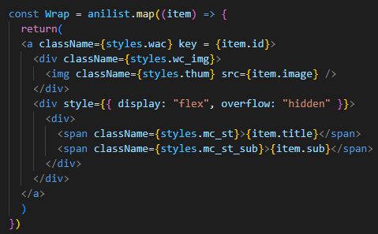
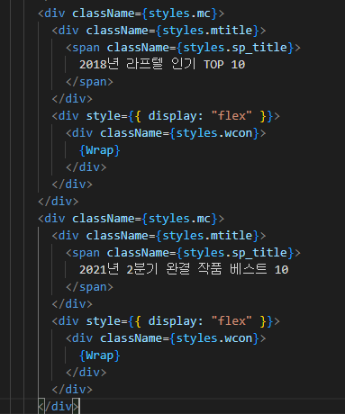
화면 구현 - 홈 화면
홈 화면 – 주제마다 애니메이션 표시
Map 함수를 사용하여 애니메이션 썸네일을 출력
각 분야별로 제목을 나누어 분야별로 썸네일 출력

Slide 15
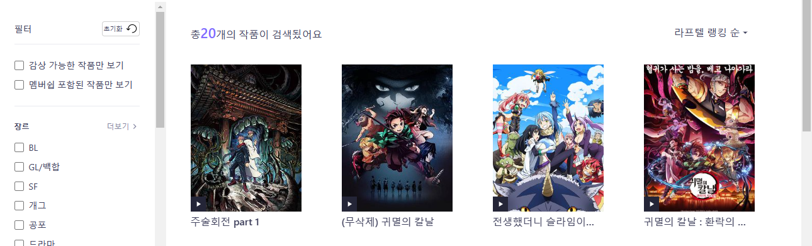
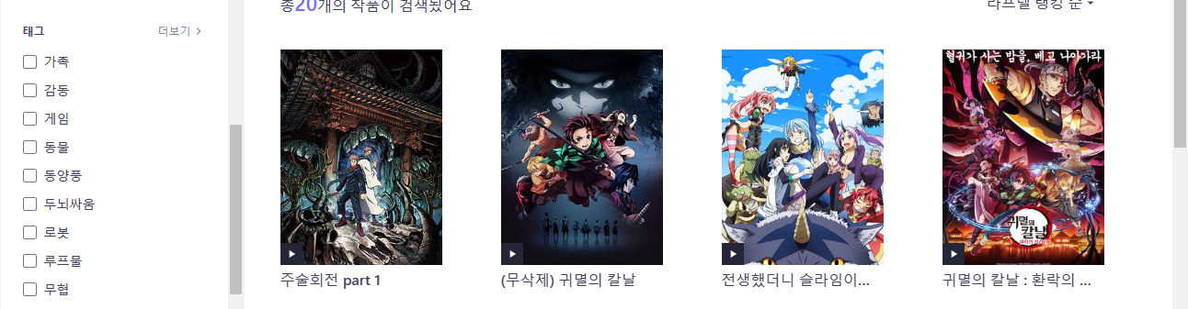
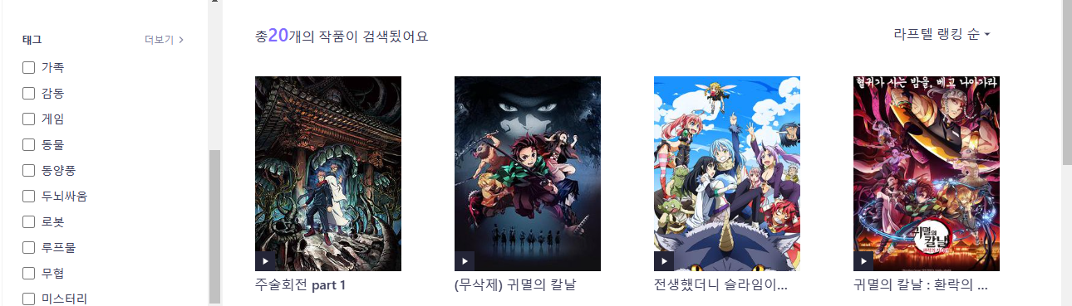
화면 구현 – 태그 검색
태그 검색 – 스크롤 적용
마우스 포인터의 위치에 따라 스크롤 적용 구역 분리

Slide 16
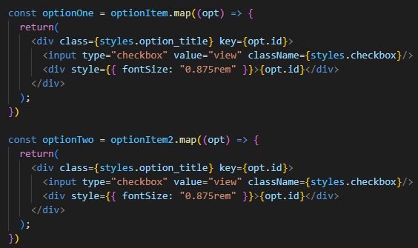
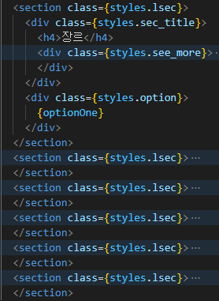
화면 구현 – 태그 검색
태그 검색 – 스크롤 적용(코드)
Map 함수를 사용하여 필터 모음 구현

Slide 17

화면 구현 – 요일 별 화면
ㅇㅇ
요일 별로 썸네일을 구분하여 출력하는 기능 구현

Slide 18

화면 구현 – 요일 별 화면
테마 별로 썸네일을 구분하여 출력하는 기능 구현

Slide 19
후기
React 라이브러리를 사용하여 ‘라프텔’ 사이트의 프론트엔드 제작
웹 디자인 부분은 양이 많았지만, Map 함수를 사용하여 처리
Slick-Slider 라이브러리를 설치하여 슬라이드 기능을 제작해 보려고 시도, 일부 성공
* 메인 배너에서는 정상적으로 작동, 그 외 부분에서는 해당 기능이 작동이 안되는 것을 확인
보완점
태그 검색에서 리스트의 개수를 세어 출력해야하나, 리스트를 계산하는 것을 잊고 임의로 처리
* 다음에 프로젝트를 진행할 때는 하나의 파일에서 구현할 수 있도록 비정규화를 거쳐 진행

